Slide 1
স্বাগতম
প্রিয় শিক্ষার্থীবৃন্দ

Slide 2
শিক্ষক পরিচিতি
দেওয়ান মোঃ শফিকুল ইসলাম
সহকারী অধ্যাপক
সমাজকর্ম বিভাগ
আটিয়া মহিলা মহাবিদ্যালয়
দেলদুয়ার, টাঙ্গাইল।
মোবাইলঃ 01792-636476
ইমেইলঃ dewaniswr87@gmail.com

Slide 3
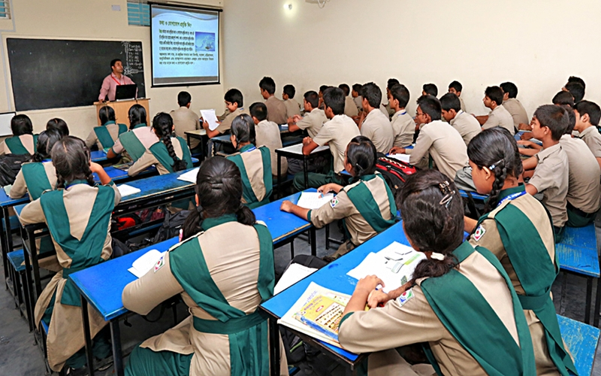
পাঠ পরিচিতি
শ্রেণী- দ্বাদশ
বিষয়- সমাজকর্ম দ্বিতীয় পত্র
১ম অধ্যায়- বাংলাদেশে মৌলিক মানবিক চাহিদা
তারিখঃ ০২-০২-২০২১ খ্রীঃ
সময়- ১০.০০ ঘটিকা

Slide 4
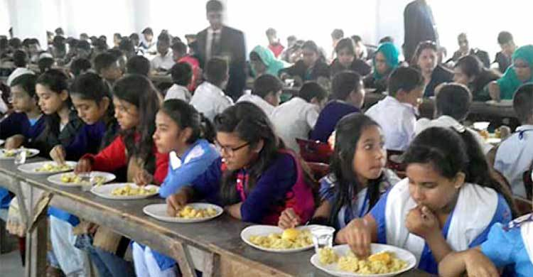
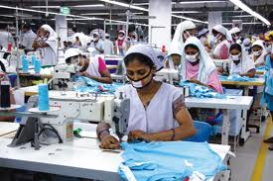
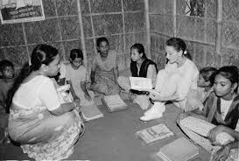
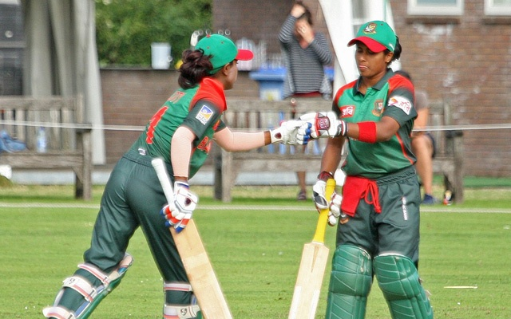
পূর্ব জ্ঞান যাচাই – ছবিগুলি লক্ষ্য কর

Slide 5
পাঠ ঘোষণা
বাংলাদেশে মৌলিক মানবিক চাহিদা

Slide 6
পাঠ উপস্থাপনা
মৌলিক মানবিক চাহিদার ধারণা (Concept of Bassic Human Needs)
সামাজিক জীব হিসেবে মানুষের দৈহিক বৃদ্ধি, মানসিক বিকাশ এবং সামাজিক জীবনের উৎকর্ষতা অর্জনে কিছু চাহিদা পূরণ করা আবশ্যক। সেগুলোই মৌলিক মানবিক চাহিদা।
অধ্যাপক আবদুল হালিম মিয়া বলেন, “মানুষ হিসেবে সুস্থ ও স্বাভাবিকভাবে জীবনযাপনের জন্য যেসব গুরুত্বপূর্ণ চাহিদা পুরণ করা অপরিহার্য সেসব চাহিদাকে মোলিক মানহিক চাহিদা বলে।
“ Basic Human Needs may be defined as those important needs which are inevitable for healthy and normal life as human being.”
মোঃ নুরুল ইসলাম বলেন, “মানুষের জীবনধারণের জন্য যে প্রয়োজনগুলো আবশ্যক সেগুলোকেই মৌলিক মানবিক চাহিদা বলে।
“Which needs are essential for human life are called the basic human needs.”
মৌলিক মানবিক চাহিদাগুলোকে ছকের মাধ্যমে দেখানো হলো-
মৌলিক মানবিক চাহিদা
মৌলিক চাহিদা
মানবিক চাহিদা
খাদ্য
ঘুম
যৌনপ্রবৃত্তি ইত্যাদি
বস্ত্র
বাসস্থান
শিক্ষা
স্বাস্থ্য
চিত্তবিনোদন
নিরাপত্তা

Slide 7
মার্কিন সমাজকর্মী শার্লট টোলে (Charlotte Towle) তাঁর (Common Human Needs) গ্রন্থে ছয়টি মৌলিক মানবিক চাহিদার কথা উল্লেখ করেছেন-
১। খাদ্য ২। বস্ত্র ৩। বাসস্থান ৪। শিক্ষা ৫। স্বাস্থ্য ৬। চিত্তবিনোদন
বাংলাদেশে মৌলিক মানবিক চাহিদার অপূরণজনিত সমস্যা
Problem of Unfulfillment of Basic Human Needs in Bangladesh
পুষ্টিহীনতা
স্বাস্থ্যহীনতা
বস্তি সমস্যা
নিরক্ষরতা ও অজ্ঞতা
অপরাধপ্রবনতা বৃদ্ধি
নৈতিক অধপতন
ভিক্ষাবৃত্তি
বাংলাদেশে মৌলিক মানবিক চাহিদা পূরণের অন্তরায়সমুহ
Obstacles in Meeting Basic Human Needs in Bangladesh
১। অধিক জনসংখ্যা- ২। দারিদ্র - ৩। প্রাকৃতিক দূর্যোগ- ৪। বেকারত্ব- ৫। কৃষিনির্ভরতা - ৬। দ্রব্যমূল্যের উর্ধ্বগতি - ৭। রাজনৈতিক অস্থিতিশীলতা -

Slide 8
শিখনফল
মূল্যায়ন
মৌলিক মানবিক চাহিদার ধারণা ব্যাখ্যা করতে পারবে।
মৌলিক মানবিক চাহিদার প্রকার উল্লেখ করতে পারবে।
বাংলাদেশে মৌলিক মানবিক চাহিদার অপূরণজনিত সমস্যা বর্ণনা করতে পারবে।
বাংলাদেশে মৌলিক মানবিক চাহিদা পূরণের অন্তরায়সমুহ ব্যাখ্যা করতে পারবে।
সংক্ষিপ্ত উত্তর দাও-
মৌলিক মানবিক চাহিদা কী ?
মৌলিক মানবিক চাহিদার প্রকারসমুহ উল্লেখ কর?
বাংলাদেশে মৌলিক মানবিক চাহিদার অপূরণজনিত সমস্যা কয়টি?
বাংলাদেশে মৌলিক মানবিক চাহিদা পূরণের অন্তরায়সমুহ কয়টি?

Slide 9
বাড়ির কাজ
তোমার মতে বাংলাদেশে মৌলিক মানবিক চাহিদার অপূরণজনিত সমস্যাগুলো কী কী ?
তোমার মতে বাংলাদেশে মৌলিক মানবিক চাহিদা পূরণের অন্তরায়সমূহ কী কী?

